Slide 1





二、数据信息的表示
原版权：
谭志虎、秦磊华等
2.4数据信息的校验
改版及授课：刘双虎

Slide 2

本章主要内容
2.1 数据表示的目的
2.2 数值数据的表示
2.3 非数值数据的表示
2.4 数据信息的校验

Slide 3
2.4 数据信息的校验
奇偶校验
海明校验
CRC循环冗余校验
奇偶校验
海明编码
CRC校验

Slide 4

2.4 数据信息的校验
解决编码在时间、空间上传输可靠性问题
编码中引入一定冗余，增加最小码距，使编码符合某种规则，当编码出现一个或多个错误时变成非法代码（不符合规则）
奇偶信息的校验
编码中1的个数的奇偶性
海明校验
多校验组的奇偶性，检错码为出错位
CRC 循环冗余校验
编码能被生成多项式整除，余数循环
Notes:
传输时编码、解码时按照对应规则校验和解码。

Slide 5
2.4.1 码距概念
码距：任意两个合法编码间不同的二进制位数的最小值。最小码距
0011与0001的码距为1，一位错时无法识别。
0000、0011、0101、0110、1001、1010、1100、1111编码的码距是2，任何编码的任何一位发生改变，都变成无效编码，容易识别。
码距计算：异或运算结果中1的个数就是码距。如110⊕011=101 2个一，码距是2。
码距越大，抗干扰能力、纠错能力越强，数据冗余越大，编码效率越低
选择码距应考虑信息出错概率和系统容错率
奇偶校验 最小码距为2
海明码 最小码距为3
Notes:
奇偶校验每个编码至少有2位不同。
增加冗余项的目的就是增大码距。
码距计算：异或运算结果中1的个数就是码距。如110⊕011=101 2个一，码距是2。

Slide 6
码距与纠错性能
最小码距
检错
纠错
最小码距≥e+1
可检测e个错误
最小码距≥2t+1
可纠正t个错误
最小码距≥e+t+1
e>t
可纠正t个错误，同时检测e个错误
1
0
0
2
1
0
3
2
或 1
4
2
且 1
5
2
且 2
6
3
且 2
7
3
且 3
Notes:
检测更多位数出错的目的还是纠错，没有必要只检测出几位错，而不纠错。
因此表中都是表示在既检错也纠错的情况下的数据。

Slide 7

校验码应用
原始数据 k位
校验数据 r位
校验码
原始数据
解码数据
校验码
校验码’
编码电路
传输/存储
解码电路
k位
k+r位
k+r位
k位
发送方
可能出错
接收方

Slide 8
2.4.2 奇偶校验
1
奇偶校验的基本原理
冗余位：1位 校验位 P
编码规则：校验码（数据＋校验位）中1的个数为奇/偶数 最小码距：2
0001 → 00010 (奇校验) 0001 → 00011 (偶校验)
有效信息(k位)
校验信息(r=1位)
偶校验:
奇校验:
检错码（偶）:
检错码（奇）:
G=1： 数据一定出错，否则较大概率正常
Notes:
1、注意上面有非的符号
2、2位码距，只能检测一位错，不能纠错。
奇偶校验码距：
校验码=数据位+P，任意两个编码相比较，至少有1位数据位不同，同时由于有1位数据位不同，也会导致P不同，因此任意两个编码至少有2位不同，码距为2。如果有两位数据位不同，虽然P相同，但也符合码距是2。

Slide 9
奇偶校验过程
发送方生成 校验码 = 原始数据 + 校验位p
接收方生成利用校验码生成 检错码g
检测码不为零表示错误发生！
检测码为零时是否表示数据正确？ 能否纠错？
发送方
接收方
d₇d₆d₅d₄d₃d₂d₁d₀
d₇d₆d₅d₄d₃d₂d₁d₀p
d₇d₆d₅d₄d₃d₂d₁d₀P
校验码
+
+
校验位 p
检错位 g

Slide 10
2.4.2 奇偶校验
1
奇偶校验的基本原理
3)检错方法与电路
奇校验检错码：
G
＝
P
⊕
⊕
⊕
⊕
⊕
⊕
⊕
11000010
11000010
X
X
X
X
X
X
X
1
2
3
4
5
…
n
G=0表示数据正常，否则表示出错
X₁
=1
X₂
=1
X₃
=1
X₄
=1
11000010
11000011
1
G
正确传输
正常检错
X₅
=1
X₆
=1
P
Notes:
强调检错码G=0表示数据正常（注意奇校验上面有横杠表示非），海明校验需要使用此结论。同时强调检错码是利用实际收到数据的生成的奇偶校验码。

Slide 11
2.4.2 奇偶校验
1
奇偶校验的基本原理
偶校验检错码：
11000011
11000011
G
＝
P
⊕
⊕
⊕
⊕
⊕
⊕
⊕
X
X
X
X
X
X
X
1
2
3
4
5
6
7
G=0表示数据正常，否则表示出错
X₁
=1
X₂
=1
11000011
11000010
X₃
=1
X₄
=1
正确传输
正常检错
G
X₅
=1
X₆
=1
P
Notes:
强调检错码G=0表示数据正常

Slide 12
2.4.2 奇偶校验
2
奇偶校验的性能
00011
00011
00011
00011
00011
00010
01101
11101
正确传输
正常检错
正确检错
不能检错
识别奇数错，不能纠错，不保证正确，实现简单，编码效率高
Notes:
为什么只能检错，不能纠错？

Slide 13
2.4.2 奇偶校验
3
改进的奇/偶校
双向奇偶校验
若干数据一个校验位
整个数据包增加一个校验字节
二维奇偶校验
垂直水平校验
0110100
1
1011010
0
0010110
1
1110101
1
1001011
0
1000110
1
Notes:
1、所有一位错可以检错，定位了就可以纠错
2位错：
不同行也不同列，既可以通过行，也可以通过列检错。
同行，可以通过列检测。
同列可以通过行检测。
所有3位错可以检测：
大多数四位错，可以检测，四个顶点上的。

Slide 14
2.4.2 奇偶校验
3
改进的奇/偶校
0110100
1
0110100
1
•可纠正1位错误
•可检测所有2位错
•可检所所有3位错误
•大检多数4位错（除了出错码分布在矩形4个顶点上的错误）
1011010
0
1011010
0
0010111
1
0110110
1
1110101
1
1110101
1
1001011
0
1001001
0
1000110
1
1000110
1
(1位可纠错)
(2位可检错)
0110100
1
0110100
1
1110101
1
1110101
1
1011010
0
1011010
0
1011010
0
1011010
0
0110100
1
0110100
1
0010110
1
0010110
1
1110101
1
1110101
1
1110101
1
1110101
1
1001011
0
1001011
0
1001011
0
1001011
0
1000110
1
1000110
1
0000111
1
0000111
1
(2位可检错)
(3位可检错)
(4位可检错行)
(4位不能检错)
Notes:
1、所有一位错可以检错，定位了就可以纠错
2位错：
不同行也不同列，既可以通过行，也可以通过列检错。
同行，可以通过列检测。
同列可以通过行检测。
所有3位错可以检测：例子没举。
大多数四位错，可以检测，四个顶点上的。

Slide 15
二维奇偶校验的启示
多个奇偶校验组
一个数据位参加多个校验组
一个数据位发生错误可在多个检测码中反应
可有效提高检错能力
0110100
1
1011010
0
可检错行，奇数个1
0000110
1
出错位
1110101
1
可否根据两个校验组的编码组合，定位出错的数据位？
1001011
0
1000110
1
可检错列，奇数个1
Notes:
这种情况的1位错可纠错。
如第一行最高位出错，则行校验组1000110最高位变化，列校验组101101最高位发生变化。
重点：一个数据位参加多个校验组；一个数据位发生错误可以在多个校验组的检错码中反应出来。

Slide 16
2.4 数据信息的校验
奇偶校验
海明校验
CRC循环冗余校验
奇偶校验
海明编码
CRC校验

Slide 17
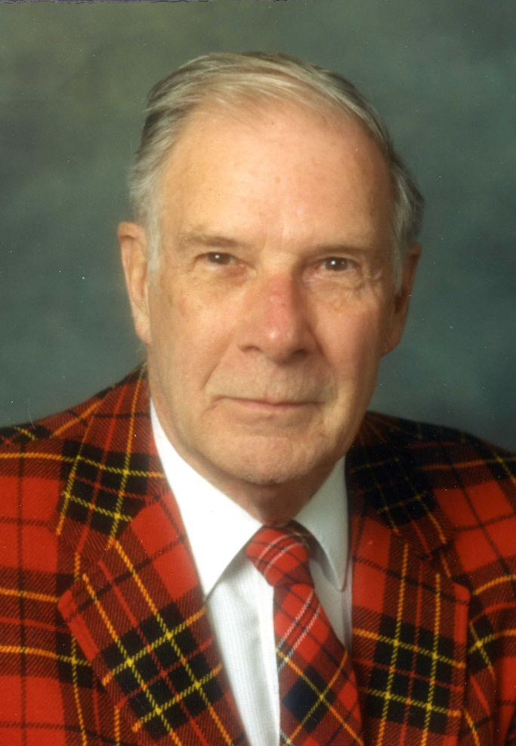

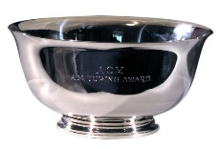
2. 4.3 海明校验 Hamming Codes
奇偶校验
一个校验位
只能检错，无法纠错
海明码
多个奇偶校验组
既能检错，也能纠错
最小码距为3
Richard Wesley Hamming
1950

Slide 18
可检一位错海明码…
编码规则：分组交叉奇偶校验法
待编码数据分成 r 个奇偶校验组，r>1
r 位校验位（冗余），生成r位检错码
各数据位至少参加2个校验组
一个数据位出错，可导致多个检错码为1
检错纠错：检错码值表示出错位置 （假设1位错）
检错码全零， 数据大概率正常
可检错，也可纠错，将出错位取反即可
Notes:
1、分组交叉奇偶校验，以偶校验为例。
2、分几组？r组
3、1位数据错，会导致其所在的组校验数据都出错（根据出错编码——检错码，可以定位错误）。

Slide 19
可检一位错海明码…
设海明码 N 位，其中数据位 k 位，校验位 r 位 （冗余位）
N = k + r ≤ 2^{r} − 1 （r位可以表示2^{r}状态，0值去掉）
例：4位数据位，r=？
(4,3)海明码 D₄D₃D₂D₁P₃P₂P₁
3个校验组G₃G₂G₁， P₃P₂P₁分属其中一组（下标对应）
G₁(P₁,D₁,D₂,D₄) ,
G₁=P₁⊕D₁⊕D₂⊕D₄
H₇H₆H₅H₄H₃H₂H₁ 最低位为什么从1开始？
校验组如何分组， D_{i} , P_{j} → H_{k} 如何映射
H₇
H₆
H₅
H₄
H₃
H₂
H₁
???
D₄
D₃
D₂
D₁
P₃
P₂
P₁
Notes:
1、增加r位校验位，可以表示2^{r}次方种状态，其中一种状态（海明校验中使用的0）表示无错误，其余的状态（数量就是2^{r} − 1 个）就能指出2^{r} − 1 位数据中哪一位数据错。
2、每一位数据错，需要一种状态对应表示
3、显然如果要指出k+r位数据哪一位错了，就需要满足k+r≤ 2^{r} − 1
最低位为什么从1开始？0表示无错误，数据正常
4、最重要的：假设采用偶校验
1）分组：每一组有一个P和若干个D
2）P为组内数据校验码，各数据位异或。

Slide 20
(4,3)码分组依据
G₃G₂G₁
出错位
备注 (假设只有1位错)
000
数据正常
001
H₁出错
G₃G₂=0 表示仅仅P₁位出错
P₁存放在H₁位置
010
H₂出错
G₃G₁=0 表示仅仅 P₂位出错
P₂存放在H₂位置
100
H₄出错
G₂G₁=0 表示仅仅 P₃位出错
P₃存放在H₄位置
011
H₃出错
H₃参与G₂ G₁两校验组
D₁存放H₃
101
H₅出错
H₅参与G₃ G₁两校验组
D₂存放H₅
110
H₆出错
H₆参与G₃ G₂两校验组
D₃存放H₆
111
H₇出错
H₇参与G₃ G₂ G₁三校验组
D₄存放H₇
Notes:
G3、G2、G1是检错码，每组收到的实际数据的偶校验值。G=0表示数据无错（或有偶数个错-忽略）
P只能放入G3G2G1只有1位是1的编码对应的组。
H1出错：G3G2=0 G1=1，说明只有P1出错，因为如果别的位出错必然导致G3或G2有一个是1,因为每一个数据都分配到2个以上校验组的。 所以P1放入H1就可以通过编码001指出是P1错
H2出错：G₃G₁=0 G2=1表，示仅仅 P₂位出错 同理P2放入H2，指错码010
H4出错：同理表示仅仅P3位出错。 同理P3放入H4，指错码100
H3 以后按编码顺序安排数据位 D1
H5 D2
H6 D3
H7 D4

Slide 21
(4,3)码数据位映射
P₁=D₁⊕D₂⊕D₄
P₂=D₁⊕D₃⊕D₄
P₃=D₂⊕D₃⊕D₄
G₃G₂G₁
出错位
备注
011
H₃出错
H₃参与G₂ G₁校验组
101
H₅出错
H₅参与G₃ G₁校验组
110
H₆出错
H₆参与G₃ G₂校验组
111
H₇出错
H₇参与G₃ G₂ G₁校验组
H₇
H₆
H₅
H₄
H₃
H₂
H₁
D₄
D₃
D₂
P₃
D₁
P₂
P₁
G₁(P₁,H₃,H₅,H₇)
G₂(P₂,H₃,H₆,H₇)
G₃(P₃,H₅,H₆,H₇)
G₁=P₁⊕D₁⊕D₂⊕D₄
G₂=P₂⊕D₁⊕D₃⊕D₄
G₃=P₃⊕D₂⊕D₃⊕D₄
Notes:
H3出错，导致G2G1都=1，说明H3即在G2中，也在G1中。
H5出错，导致G3G1都=1，说明H5即在G3中，也在G1中。
以下同理
强调：G3G2G1的编码可以指出H7-H1的哪一位出错了。检错码！G是根据收到的P和数据位异或产生。

Slide 22
(4,3)码检错、纠错性能 最小码距3
可检一位错
检错码G₃G₂G₁ !=000，具体值为出错位置，取反即可纠错
可检两位错
假设D₁ ，D₂同时出错， G₃G₂G₁=110 ？
大多数三位错
D1，D2，D3同时出错？G₃G₂G₁=000 ？
能否区分区分一位错，两位错？
假设没有3位错
引入总偶校验位 P₄=H₁⊕H₂⊕H₃⊕H₄⊕H₅⊕H₆⊕H₇
G₄=P₄⊕H₁⊕H₂⊕H₃⊕H₄⊕H₅⊕H₆⊕H₇ 区分一位两位错
G₁
G₂
H₁/P₁
H₃/D₁
H₂/P₂
H₇/D₄
H₅/D₂
H₆/D₃
H₄/P₃
G₃
检错必须有假设前提
Notes:
1、全0不一定无错，大概率无错。如P1P2D1同时出错（看图），则G2G1还是为0，G3=0（组内无错）；D1D2D3同时错也同理。
2、可判断出错（检错码不为0），但无法判断是2位错，还是1位错。因为也可能是一位的D3错，110是D3错的编码，可以见前面的表格，也可以通过图看出来D3是G3和G2的交集。
3、D1，D2，D3同时出错？每组都2个同时出错，所以G3G2G1=000 与无错误时一样。无法判断三位错。
4、由2可知，无法通过检错码分辨是一位错还是两位错。
设置总偶校验位后：校验时总偶校验没有错（G4=0），说明数据要么没有错，要么有偶数位错，如G3G2G1G0有1就说明有数据位错了，即可以认为是有2位错。
校验时总偶校验位错（G4=1），则说明有奇数位错，我们认为是一位错（假设没有3位错）。可能是P4错，或者是其余位有1位错。

Slide 23
（k，r）码校验分组方法
(k, r) 海明码的校验如何分组，设检错码为G_{r}….G₄G₃G₂G₁
根据编码规则填写海明校验组分布表
编码布局 | P₁ | P₂ | D₁ | P₃ | D₂ | D₃ | D₄ | P₄ | D₅ | D₆ | D₇ | D₈ | D₉ | D₁₀ | D₁₁ | P₅ | D₁₂ | D₁₃ | D₁₄ | D₁₅ | D₁₆
布局？ | H₁ | H₂ | H₃ | H₄ | H₅ | H₆ | H₇ | H₈ | H₉ | H₁₀ | H₁₁ | H₁₂ | H₁₃ | H₁₄ | H₁₅ | H₁₆ | H₁₇ | H₁₈ | H₁₉ | H₂₀ | H₂₁
 | H₁ | H₂ | H₃ | H₄ | H₅ | H₆ | H₇ | H₈ | H₉ | H₁₀ | H₁₁ | H₁₂ | H₁₃ | H₁₄ | H₁₅ | H₁₆ | H₁₇ | H₁₈ | H₁₉ | H₂₀ | H₂₁
检错码 | 00001 | 00010 | 00011 | 00100 | 00101 | 00110 | 00111 | 01000 | 01001 | 01010 | 01011 | 01100 | 01101 | 01110 | 01111 | 10000 | 10001 | 10010 | 10011 | 10100 | 10101
对应位
G₁组
G₂组
G₃组
G₄组
G₅组
G₅G₄G₃G₂G₁
G₅G₄G₃G₂G₁
P₁
P₂
D₁
P₃
D₂
D₃
D₄
P₄
D₅
D₆
D₇
P₅
√
√
√
√
√
√
√
√
√
√
√
√
P₁ = D₁ ⊕ D₂ ⊕ D₄ ⊕ D₅ ⊕ D₇ ⊕ …
√
√
√
√
√
√
√
√
√
Notes:
1、P_{i}如何分布：每个P_{i}只参加一个校验组，只能放入检错码中1的个数是1个的位置。即放入H的下标是2^{i-1}的位置。H1，H2，H2²，H2³ ,H2⁴位，即检错码中“1”的个数是1个的编码对应的位置。
2、Di如何分布：从左到又按编号顺序放置。（其实可以随便放）
3、有效数据位D_{i}如何分组（必须进入2个以上组）：本质是由G₅G₄G₃G₂G₁的编码决定，D_{i}分入Gi编码为1的组，见2）
1）Hj位的数据被编号小于j的若干个海明位号之和等于j的校验位所校验。如D6所在为H10， 只可能是H8+H2（一共只有4个位置有校验位P），所以分组到G2和G4。
2）可以这样理解：H3按顺序安排数据位D1位，则此位对应的检错码G₅G₄G₃G₂G₁:00011中有G₂G₁为1则分入G₂G₁校验组。说明如果D1出错，会导致G₂G₁检错码为1。其余同理。
4、分组之后可以得到每一个Pi的逻辑表达式，确定Pi的值，放入海明编码对应位置，从而可以确定整个海明编码，完成海明编码过程。当然就实现了绘制编码电路。

Slide 24
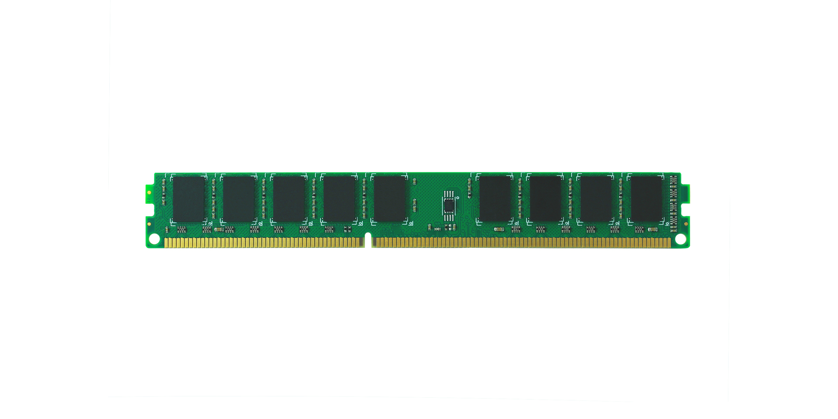
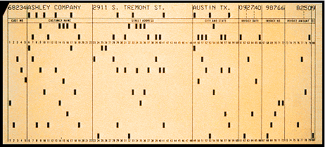
海明码特点
k | 1 | 2～4 | 5～11 | 12～26 | 27～57 | 58～120 | …
r | 2 | 3 | 4 | 5 | 6 | 7 | …
编码效率高：数据增加一倍，校验位只增加一位
可纠正一位错
50年代发明时用于自动处理穿孔卡片的故障
现在普遍用于ECC DRAM芯片
RAID2，卫星通讯
ECC DRAM
ECC（Error Checking and Correcting）

Slide 25

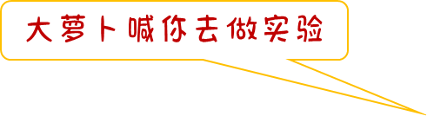
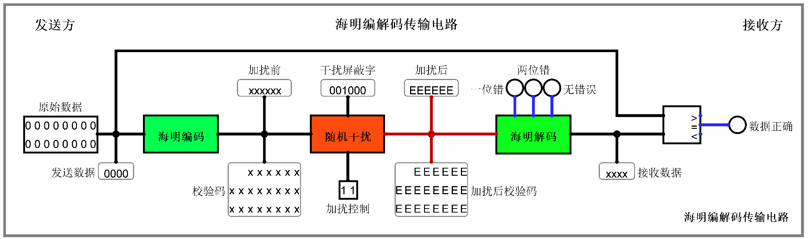
海明编解码过程
编码 （按规则增加冗余信息）
传输 （时空、不可靠）
解码 （规则判断，检错、尽力纠错）
校验码
原始数据
尽力纠错的数据
加扰后校验码

Slide 26
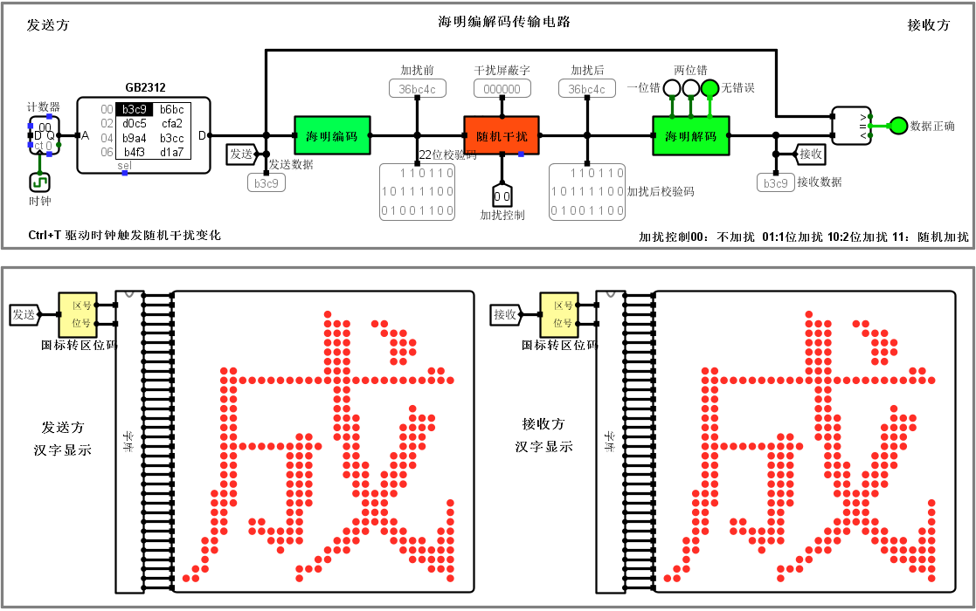
海明编码传输实验

Slide 27
作业
在educoder平台上完成海明编解码实验。

Slide 28
本节重点
1
码距
2
奇偶校验原理
3
海明校验分组方法（考试必考）
4
海明校验位生成逻辑
5
海明校验检错码生成逻辑
6
海明校验一位错两位错判别逻辑

Slide 29
2.4 数据信息的校验
奇偶校验
海明校验
CRC循环冗余校验
奇偶校验
海明编码
CRC校验

Slide 30

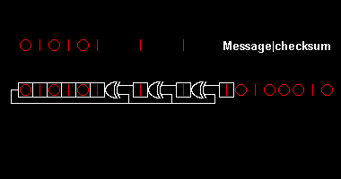
2.4.4 CRC循环冗余校验码 Cyclic redundancy check
编码规则：编码可被生成多项式整除
收发双方约定的一个(r + 1)位二进制数，发送方利用G(X)对信息多项式做模2除运算,生成校验码。接收方利用G(X)对收到的编码多项式做模2除运算检测差错及错误定位。
模2除法，余数为0（高概率正确），否则出错。
设CRC码 N 位，其中数据位 k 位，校验位 r 位（冗余位）
N = k + r ≤ 2^{r} − 1 （2^{r}个余数，0表示正确，N位中的每一位出错余数皆不同）
可检错，可纠错
有效信息(k位)
校验信息(r位)
W. Wesley Peterson
1961

Slide 31
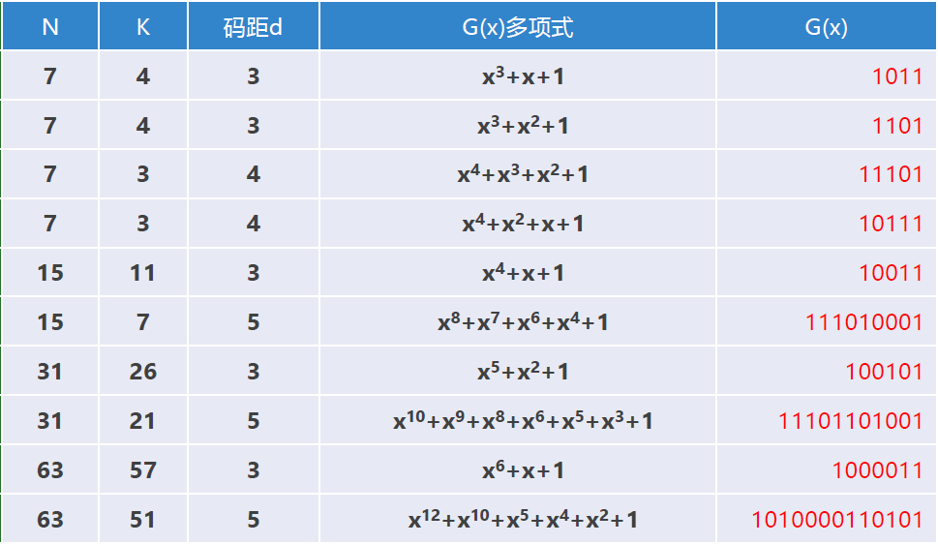
常见的生成多项式

Slide 32
模2运算规则
加/减： (异或运算，加不进位，减不借位)
0±0＝0，0±1＝1，1±0＝1，1±1＝0
除法：余数首位为1，商上1 ,否则为0
部分余数首位为1时，商为1，减（模2减）除数；
部分余数首位为0时，商为0，减0；
当部分余数的位数小于除数的位数时，该余数即为最后余数。
1100000÷1011
1100000=1011*1110+010
1
1
1
0
商
1011
1100000
1011
1110
1011
1010
1011
0010
0000
模2除法
010
余数
Notes:
1、被除数最高位为1，商1，做模二减（逻辑上是异或），余数左移一位（舍弃最高位，右边补0）；左移的目的就是舍弃最高位（硬件实现）
2、被除数最高位位0，商0，（不作模二减——即不作异或），余数左移一位（舍弃最高位，右边补0）；

Slide 33
CRC编码方法
1、根据待校验信息的长度k，按照 k+r ≤ 2^{r}－1 确定校验位r的位数
如对4位信息 1100 进行CRC编码，根据 4+r ≤ 2^{r}－1
得 r_{min} = 3
2、根据r 和生成多项式的选择原则，选择位数为 r +1 的生成多项式G(X)= 1011
3、进行下列变化
即：将待校验的二进制信息Q(X)逻辑左移 r 位,得到Q(X)’
有效信息(k位)
校验信息(r位)
1100
000

Slide 34
CRC编码方法
4、对Q(X)’按模2运算法则除G(x)，求CRC编码中的r位校验信息
5、用得到的余数替换Q(X)’的最后r位即可得到对应的CRC编码
1
1
1
0
1011 1 1 0 0 0 0 0
1 0 1 1
1 1 1
0
1 0 1 1
1 0 1
0
1 0 1 1
0 1
0
1100
000
1100
010

Slide 35
CRC编码规则——抽象化总结
将待编码的k位有效信息位组表达为多项式M(x)
M(x)=b_{k-1}x^{k-1} + b_{k-2}x^{k-2} +… b₁x¹ + b₀ x=2
将数据左移 r 位，空出r位校验位（冗余位），变成 M(x) · x ^{r}
将M(x) · x^{r} 除以生成多项式 G(x)，商为Q(x)， 余数R(x)
M(x) · x ^{r} = Q(x) · G(x) + R(x)
将余数填充（模二加）在校验位
M(x) · x ^{r} + R(x) = Q(x) · G(x) + R(x) + R(x) = Q(x) · G(x)
编码规则： CRC编码可被G(x)表示的编码整除
Notes:
这里的+是模二加，本质是异或运算。所以表达式：M(x)·x ^{r} + R(x) = Q(x)·G(x) + R(x) + R(x) = Q(x)·G(x) ，R(X)异或R(X)=0（自己和自己异或等于0），R(X)就没有了
本页公式变换对于理解并行CRC校验有较重要的作用。
余数放到编码最低位后，如果数据传输无错误，接收方接收到的数据对同一个G（X）可以整除，也就是余数是0。
某位数据出错，则余数不为0，余数与出错数据位一一对应。

Slide 36
课堂编码练习
将4位有效信息1001编成循环校验码，选择生成多项式X3+X1+X0，试写出编码过程。
1、M(x)=X³+1=1001
2、G(x)=X³+X¹+X⁰=1011为4位（3-0位），所以需要把M(x)左移3位，得到M(x)·X³
3、M(x)·X³=X⁶+X³=1001 000
4、M(x)·X³模二除得到多项式G(x)：
用模二除：1001 000/1011=1010+110/1011
5、拼装：M(x)· X³ +R(X)=1001 110
Notes:
此过程就是CRC校验码的编码过程。
1、M(X)左移r位后与G(X)模二除。
与余数模二加（等同于或）

Slide 37

CRC编码规则
原始数据
00…0
接收数据
CRC
k位
r位
模2除法器
r+1位
原始数据
CRC
模2除法器
不可靠传输
CRC
余数
模2除法
r位余数
模2除法
余数为0正确，否则拒绝
发送方
接收方

Slide 38
CRC 编解码过程
发送方
接收方
原始数据
编码
解码
原始数据
a_{k}
…
a₂
a₁
a_{k}
…
a₂
a₁
0
0
0
接收
决策逻辑
拒绝
余数
s_{r}
...
s₁
生成多项式
CRC编码电路
g_{r}
...
CRC解码电路
g₂
g₀
余数
…
...
不可靠传输
c_{k}
c₂
c₁
...
a_{k}
a₂
a₁
b_{r}
b₁
…
d_{r}
d₁
CRC校验码
CRC校验码
Notes:
注意编码的本质：就是原始数据左移r位后与G(X)模二除,求得余数放在CRC校验码的低位上。

Slide 39
生成多项式 Generator polynomial
生成多项式特征
任意位发生错误都应使余数不为0
不同位发生错误余数不同
余数左移一位继续作模2除，应使余数循环，循环周期 N=k+r ？
如何产生生成多项式
(n,k)码，将X^{n}+1分解为若干质因子 （模2的运算）
根据码距要求选择其中的因式或多个因式的乘积为生成多项式

Slide 40
CRC检错与纠错
接收方利用G(X)对收到的有错编码多项式做模2除运算，余数不为0说明传输有错。
1
1
1
0
商
1
1
1
0
商
除数
1011
1101010
除数
1011
1100010
1011
1011
1100
1110
1011
1011
1111
1011
1011
1011
1000
模2除法
000
模2除法
余数
1011
011
余数

Slide 41
CRC检错过程 1位错 (0001000） 2位错 (1010000）
0
0
0
1
商
1
0
0
1
商
除数
1011
0001000
除数
1011
1010000
0000
1011
0010
0010
0000
0000
0100
0100
0000
0000
1000
1000
1011
1011
模2除法
011
余数
模2除法
011
余数
一位错、两位错余数均不为零，但余数有重叠，判两位错，或纠1位错

Slide 42
CRC检错与纠错
•（7,4）编码如过多项式不同，不同数位出错对应的余数也不同。
A₁~A₇
余数
出错位
A₁~A₇
余数
出错位
1100010
000
无
1100101
000
无
1100011
001
7
1100100
001
7
1100000
010
6
1100111
010
6
1100110
100
5
1100001
100
5
1101010
011
4
1101101
101
4
1110010
110
3
1110101
111
3
1000010
111
2
1000101
011
2
0100010
101
1
0100101
110
1
G(X) = 1011
G(X) = 1101
Notes:
（7,4）码，n=7，k=4，编码后数据总长7位，多项式4位（r=3）。对于（7,4）码，GX多项式确定的情况下，即使A1-A4的值不同，上表规则也适用（余数对应的出错位数也适用。当然A5-A7的值会不同了）。

Slide 43
CRC检错与纠错——余数的循环特征（1位出错时）
•(7,4)循环码 余数循环模式 G(x)=1011。
A₁~A₇
余数
出错位
0
0
1
0
1
1
0
一位错，余数补0继续做模2除，可以发现得到的余数是下一位（An-1）出错对应的余数。补零除7次后循环。这就是CRC编码名称的由来。
T=7=2³-1
T=2^{r}-1
0
0
1
0
0000000
000
无
0
1
0
0
0000001
001
7
1
0
0
0
0000010
010
6
-
1
0
1
1
0
1
1
0
0000100
100
5
1
1
0
0
0001000
011
4
-
1
0
1
1
1
1
1
0
0010000
110
3
-
1
0
1
1
0100000
111
2
1
0
1
0
-
1
0
1
1
1000000
101
1
0
0
1
全零永远是合法编码
CRC如何纠错？
Notes:
如果有一位错，余数补0继续做模2除，可以发现得到的余数是下一位（A_{n-1}）出错对应的余数。补零除7次后循环。这就是CRC编码名称的由来。
T=7=2³-1
如何纠错？出错后把余数继续模二除7次，即可定位到错误位编号。

Slide 44
CRC检错与纠错——1位错的纠错
利用1位错情况下余数的循环特性进行纠错。
A₁~A₇
余数
出错位
若余数不为0，一边对余数补0继续做模2除，同时让被检测的校验码循环左移，当余数为101时，出错位也移到A1位置。
此时把A1位置的数取反（与1异或）纠正。
继续循环左移和执行余数模2除法，直到修改后的出错位回原位（余数再次=101时）。
无须定位出错位(与海明不同)，仅通过1次码位变反(固定为An) 和2^{r}-1次循环操作，即可校正出错位。
位数较多时，可有效地降低硬件代价，这是它得以广泛应用的主要原因。
D₆ D₅ D₄ D₃ D₂ D₁ D₀
1100010
000
无
1100011
001
7
1100000
010
6
1100110
100
5
1101010
011
4
1110010
110
3
1000010
111
2
0100010
101
1
Notes:
此处，举例某位错，如A3错：
模二除、左移 D4移到A2 1次
模二除、左移 D4移到A1 2次
取反（纠错）——假设固定在A1位实现纠错（余数是101时纠错）
模二除、左移 D4移到A7 3
模二除、左移 D4移到A6 4
模二除、左移 D4移到A5 5
模二除、左移 D4移到A4 6
模二除、左移 D4移到A3 7 结束，数据纠正并归位。
余数=101时 说明出错位移到了A1，固定A1取反，则当余数=101时，让A1=#A1，一直循环移位一直模二除，当余数再次=101时，说明被取反的数据位已经移动回了其原来位置。

Slide 45
(7,3)码多位错余数情况
两位数出错余数与一位错有重叠（见表）
三位错余数有可能为零 如 C1，C2，C4 （无法全部检错）
处错位/余数 | C₁/1 | C₂/2 | C₃/4 | C₄/3 | C₅/6 | C₆/9 | C₇/5
C₁/1 |  | 3 | 5 | 9 | 12 | 6 | 15
C₂/2 |  |  | 6 | 10 | 15 | 5 | 12
C₃/4 |  |  |  | 12 | 9 | 3 | 10
C₄/3 |  |  |  |  | 5 | 15 | 6
C₅/6 |  |  |  |  |  | 10 | 3
C₆/9 |  |  |  |  |  |  | 9
C₇/5
两位数出错组合

Slide 46
模2除法满足结合律
两数的余数异或等于两数异或后的余数
$$（M\left(x\right) \% G\left(x\right)） ⊕ （N\left(x\right) \% G\left(x\right)）=（ M\left(x\right) ⊕ N\left(x\right) ） \% G\left(x\right)$$
(7,4）CRC编码，生成多项式G(x)=1011，原始数据M(x)=1101，求CRC编码
1101 000
＝ 1000 000
⊕ 0100 000
⊕ 0001 000
1101 011
＝ 1000 000
⊕ 0100 000
⊕ 0001 000
⊕ 0000 011
编码
解码
先算2⁶、2⁵、2⁴、2³四个常量的余数, 再用余数的组合求解任意编码的余数
Notes:
下面我们来看看并行编解码的基本思路
由于模2的除法基于异或运算，所以模二除法的余数计算满足结合律
也就是两个数各自除以生成多项式的余数 异或的结果 等于 两数异或除以生成多项式的余数
M(x)加上N(x)对生成多项式G(x)的余数，等于M(x)和N(x)的分对G(x)求余数后再异或的结果一致。
按照这个原理，一个数对生成多项式的余数可以拆解成两个或多个数对生成多项式的余数再来做异或
举个例子，74CRC编码中生成多项式G(x)等于1011原始数据为1101,要求1101的，要求1101的CRC
根据CRC编码规则，我们需要将数据编码左移3位，变成1101000
根据上面的结合律，我们可以不直接进行模2的逐位除法，而是将1101000进行分解，这里可以分解为3个常数，分别是，
也就是说要计算1101000的余数，我们可以先计算这三个数的余数，再来进行异或。 后再来计算余数，
那么基于这7个常量进行组合。得到最终的余数而不需要通过同步时序电路，经过若干的时钟周期得到最终的余数，通过这样一个组合电路就可以得到我们的这样一个最终的CRC余数，同样方法也可以用于解码电路。

Slide 47
(7,3)码编码情况 G(x)=11101
原始数据 | 余数 | 校验码 = 原始数据 + 余数
000 | 0000 | 000 0000
001 | 1101 | 001 1101
010 | 0111 | 010 0111
011 | 1010 | 011 1010
100 | 1110 | 100 1110
101 | 0011 | 101 0011
110 | 1001 | 110 1001
111 | 0100 | 111 0100
最小码距为4，可检测3位以下的错误，可检测两位错且纠正一位错

Slide 48
(7,3)循环码出错模式G(x)=11101
A₁~A₇
余数
出错位
A₇~A₁
余数
出错位
0000000
0000
无
0000011
0011
6+7
0000001
0001
7
0000110
0110
5+6
0000010
0010
6
0001100
1100
4+5
0000100
0100
5
0011000
0101
3+4
0001000
1000
4
0110000
1010
2+3
0010000
1101
3
1000001
1100
1+6
0100000
0111
2
0000111
0111
5+6+7
1000000
1110
1
1110000
0100
1+2+3
两位错和一位错余数无重叠，可检测两位错，且纠正一位错

Slide 49
(7,3)码多位错余数情况
两位数出错余数与一位错均不同（见表）
三位错余数均不为零，但可能和一位错相同
处错位/余数 | C₁/1 | C₂/2 | C₃/4 | C₄/8 | C₅/13 | C₆/7 | C₇/14
C₁/1 | 0 | 3 | 5 | 9 | 12 | 6 | 15
C₂/2 |  | 0 | 6 | 10 | 15 | 5 | 12
C₃/4 |  |  | 0 | 12 | 9 | 3 | 10
C₄/8 |  |  |  | 0 | 5 | 15 | 6
C₅/13 |  |  |  |  | 0 | 10 | 3
C₆/7 |  |  |  |  |  | 0 | 9
C₇/14 |  |  |  |  |  |  | 0
两位数出错组合

Slide 50

常见生成多项式与应用
CRC编码 | 用途 | 多项表达式
CRC-1 | 奇偶校验 | x+1
CRC-3 | GSM移动网络 | x³+ x+ 1
CRC-4 | ITU-T G.704 | x⁴+ x+ 1
CRC-5-ITU | ITU-T G.704 | x⁵+ x⁴ + x²+1
CRC-5-EPC | 二代RFID | x⁵+ x³+1
CRC-5-USB | USB令牌包 | x⁵+ x²+1
CRC-6-GSM | GSM移动网络 | x⁶+ x⁵+ x³+x²+x+1
CRC-7 | MMC/SD卡 | x⁷+x³+1
CRC-16-CCITT | USB、bluetooth | x¹⁶+ x¹⁵+x²+1
CRC-32 | Ehernet，SATA MPEG-2,PKZIP,Gzip… | x³²+x²⁶++x²³+x²²+x¹⁶+x¹² +x¹¹+x¹⁰+x⁸+x⁷+x⁵+x⁴+x²+x+1

Slide 51
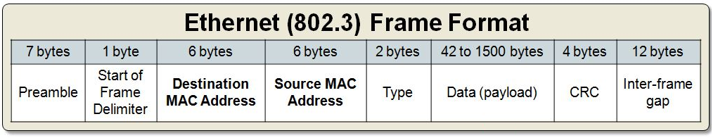
例子：Ethernet CRC-32
CRC-16: G(x) = x¹⁶ + x¹⁵ + x² + 1
检测一位或双位错、所有奇数位错
小于等于16的突发错
大多数更长的突发错
CRC-32: G(x) = x³² + x²⁶ + x²³ + x²² + x¹⁶ + x¹² + x¹¹ + x¹⁰ + x⁸ + x⁷ + x⁵ + x⁴ + x² + x + 1
以太网

Slide 52
CRC串行编码电路 (时序逻辑)
1
0
0
1
1
R₄
R₃
R₂
R₁
有异或门的位置是生成多项式为1的位置，G(X)=X⁴+X+1 10011
触发器初始状态为0
Q₄=0时，不够除，下一个时钟，数据左移一位
Q₄=1时，够除，商上1， Q₄Q₃Q₂Q₁Serial_in ⊕ 生成多项式 结果左移
运算速度慢，高速设备普遍采用 并行CRC 编解码
Notes:
下面我们来看一看CRC串行编码电路，注意这个串行编码电路是一个同步时序逻辑，具有统一时钟。
从图中我们可以看到这个电路的包括若干个D触发器
Q4这Q3…..一共共4个D触发器，所有D触发器时钟同步，注意D触发器之间的链接，部分是直接串联，比如Q。。。
部分D触发器之间有一个异或门，比如。。。。。
异或门一个输入连接的是当前寄存器输出，另外一个是Q4的输出。
这里有异或门的地方就是CRC编码电路生成多项式为1的位置，具体如红色文字所示，Q4位置是最高位，默认为1
所以生成多项式为10011，
初始状态，所有触发器输出Q4Q3Q2Q1的值均为零，最高位Q4为零，按模2的除法不够除，Q4控制所有的异或门，
因为Q4为零，所有异或门位置变成数据直通，Q1直接连接到Q2的D端。
四个D触发器直接串联，变成一个移位寄存器，时钟到来数据左移一位
这和模2除法的不够除的处理过程是完全一致的。
根据这个运算规则，如果左移后Q4的值仍然还是0，则会继续左移，Q3，Q2，Q1初值都为零，所以只有串行输入数据中的第一个1传输到Q4时
电路才会改变运行模式，当Q4为1时，所有异或门的地方要异或上1，
相当于是Q4Q3Q2Q1串行输入这一组数据和生成多项式做异或，生成多项式为1的地方进行异或运算，为0的地方异或上零还是不变，还是原始数据，这里采用直连方式，计算后的结果下一时钟会左移一位，
这个电路状态就是模2除法运时最高位为1，够除，商上1，被除数和除数进行异或运算，结果左移
当串行输入的最后一位数据抵达进入电路后，各触发器输入端的值D4D3D2D1就是最终的余数
这样一个电路，如果串行输入的数据越长，那么它需要的时钟就越多，
所以它的运算速度非常慢的，目前在高速网络设备中必须采用并行的CRC编解码电路。

Slide 53
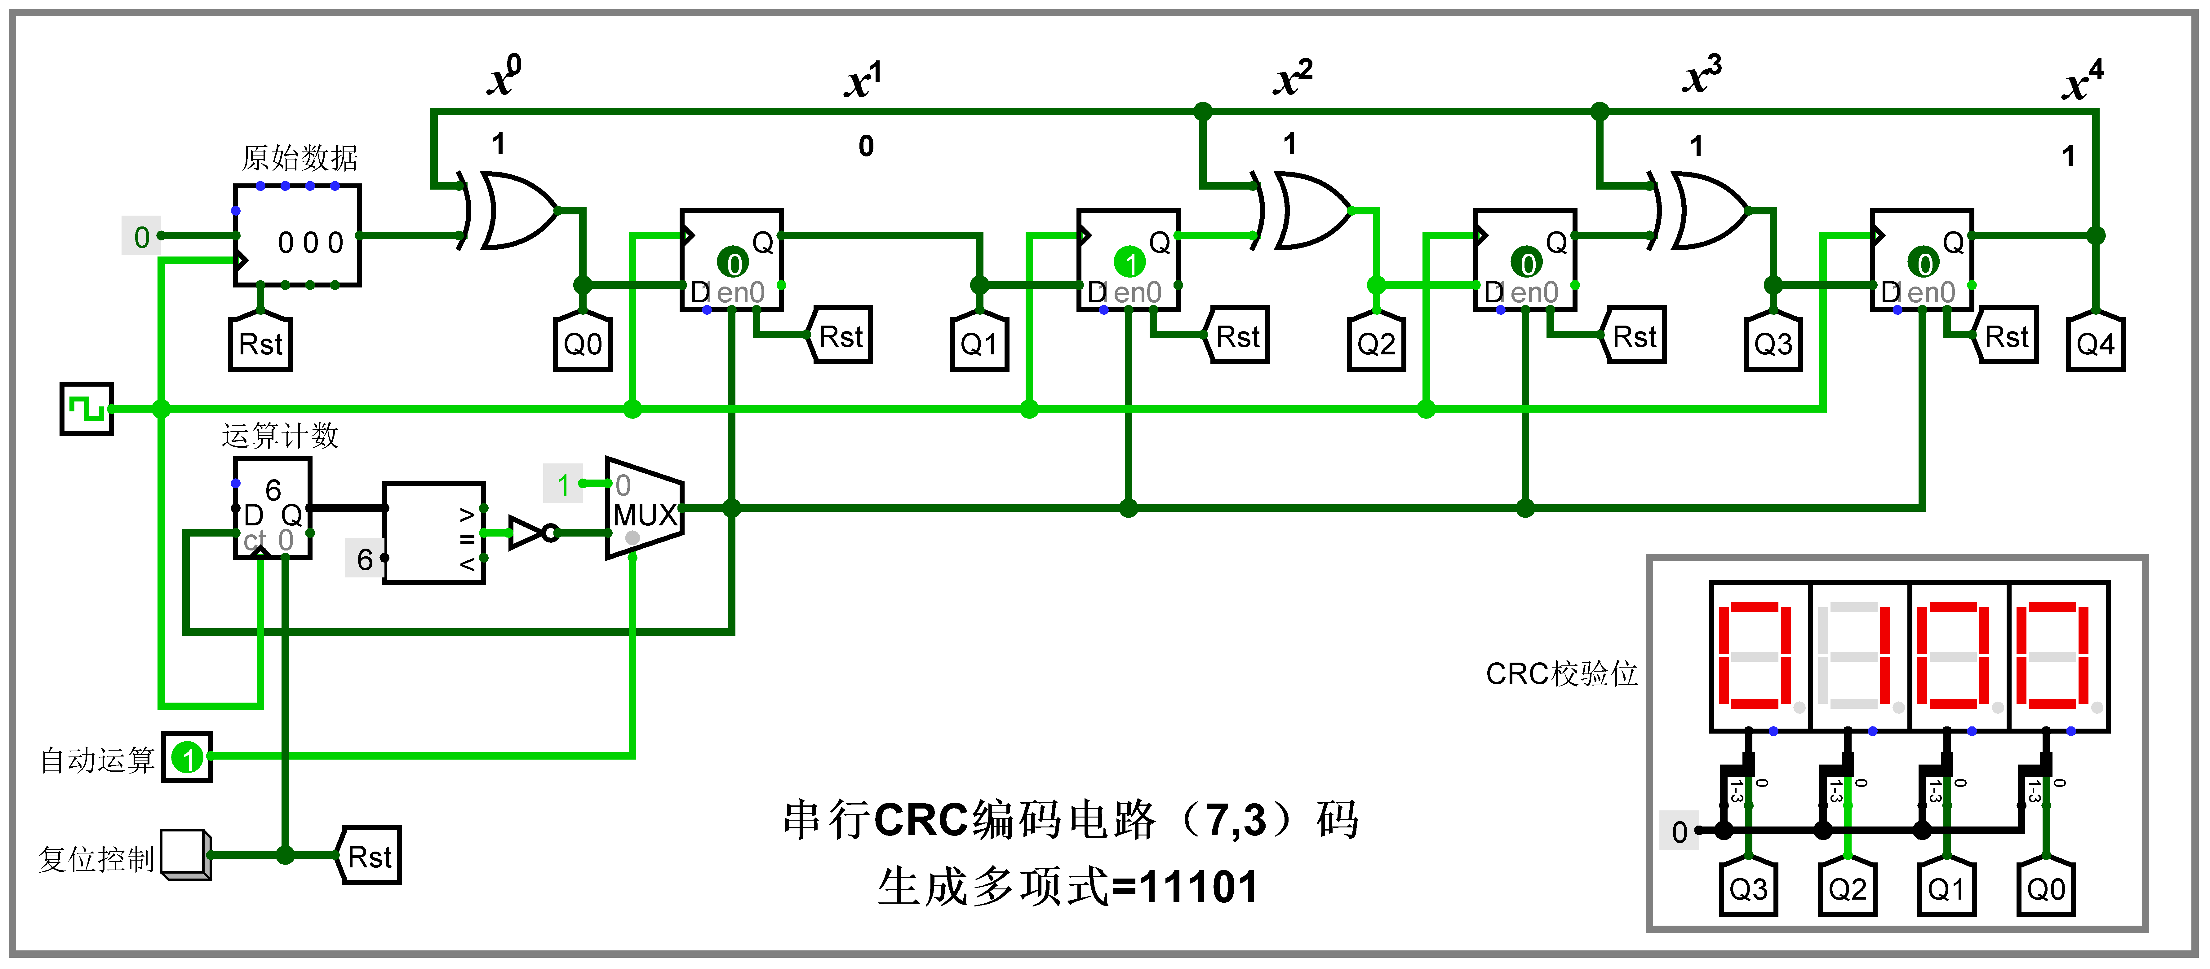
(7,3）编码电路
设计相关电路，求解所有余数

Slide 54
CRC编解码过程
编码 （按规则增加冗余信息）
传输 （时空、不可靠）
解码 （规则判断，检错、尽力纠错）
CRC如何变成组合逻辑？
校验码
原始数据
尽力纠错的数据
CRC编码
CRC解码
加扰后校验码

Slide 55
CRC并行编解码思路
两数的余数异或等于两数异或后的余数
$$（M\left(x\right) \% G\left(x\right)） ⊕ （N\left(x\right) \% G\left(x\right)）=（ M\left(x\right) ⊕ N\left(x\right) ） \% G\left(x\right)$$
(7,4）CRC编码，生成多项式G(x)=1011，原始数据M(x)=1101，求CRC编码
1101 000
＝ 1000 000
⊕ 0100 000
⊕ 0001 000
1101 011
＝ 1000 000
⊕ 0100 000
⊕ 0001 000
⊕ 0000 011
编码
解码
先算2⁶、2⁵、2⁴、2³四个常量的余数, 再用余数的组合求解任意编码的余数
Notes:
注意，将多个异或门电路串联的电路不是正确的做法，这里要说一下，主要是延迟太大。

Slide 56
实验步骤
任务：实现16位原始数据的CRC编码，假定没有三位错，能纠正一位错
步骤1: 选择生成多项式
不是任意的表达式都可以做生成多项式G(x)，见前面表格
构成的编码体系能否区分一位错，两位错，如不能，如何解决？
步骤2: 利用余数循环特点求解16个特殊常量的CRC余数
0000 0000 0000 0001 00000 的CRC余数R₁
0000 0000 0000 0010 00000 的CRC余数R₂ ，R1左移一位除G(x)得到R2
0000 0000 0000 0100 00000 的CRC余数R₃ ，R2左移一位除G(x)得到R3
以此类推直至R₁~R₁₆全部求解完毕，可以构建串行电路自动运算
步骤3：根据R₁~R₁₆构建并行编解码电路
纯组合逻辑，根据待编码每一位的值决定选择是否选择对应的余数是否参与运算
Notes:
有了并行编解码实验要求完成16位原始数据的CRC编码，再假设没有三位错要求系统能够纠正一位错
实验的步骤，第一步要求大家选择合适的生成多项式，在教材中可以找到合适的生成多项式，注意选择对应的生成多项式以后
大家需要考虑最终的CRC编码体系能否区分一位错两位错
如果不能应该采用什么样的方法来解决这个问题？
选定好生成多项式后我们可以求解16个常量的crc余数，第一个常量就是。。。。。一次异或运算可以得到余数R1，
因为CRC编码余数是循环的，所以将R1左移一位，除以生成多项式就可以得到的余数就是R2，就是0000010000的余数。
以此类推依次得到R3，而是一直到R16、16个常量的CRC余数全部求解完毕。
第三步，常量的组合，所以可以根据对16个常量的余数，构建并行编码的电路，如果是解码电路常量还会多几个。
大家可以利用我们组合逻辑的方法来构建这样一个逻辑电路
最后一步呢，就是进行系统的测试。

Slide 57
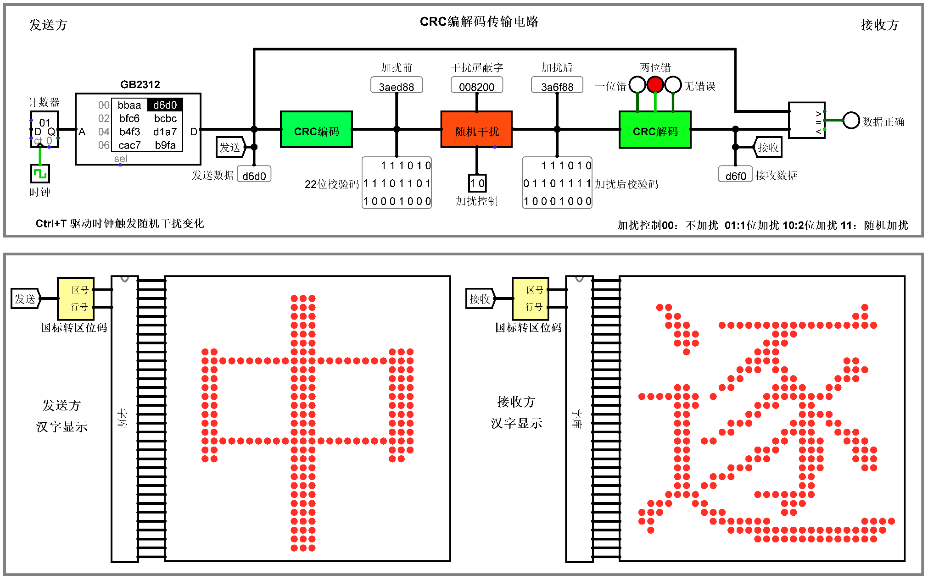
CRC编码传输
Notes:
弄成gif截图

Slide 58
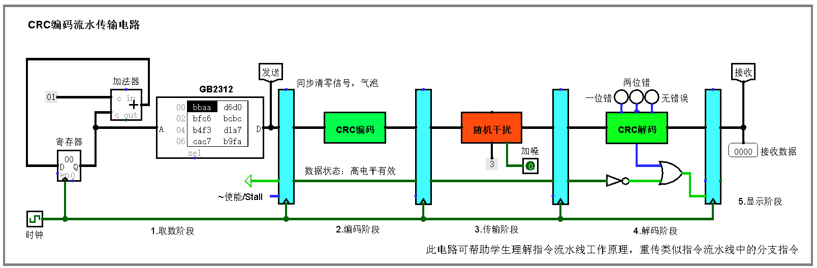
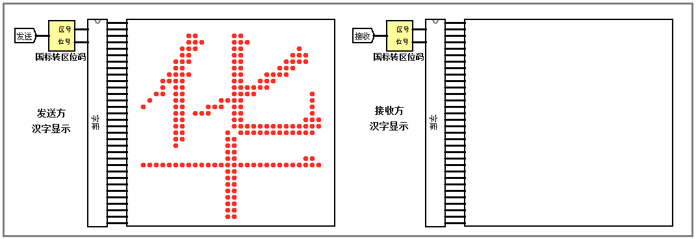

CRC编码流水传输
Notes:
弄成gif截图

Slide 59
校验码总结
 | 偶校验 | 可检一位错海明码 | CRC循环冗余校验码
冗余信息 | r=1 | r>1 | r>1
编码规则 | 数位中1的个数为偶数 | r个校验组中1的个数为偶数 | 校验码被生成多项式整除
校验码公式 | P = D₁ ⊕ D₂ …⊕ D_{k} | P _{i}= H? ⊕ H? …H? | P= (M(x)*2^{r}) % G(x)
最小码距 | 2 | 3 | >=3
检错依据 | G=P⊕D₁ ⊕ D₂ …⊕ D_{k}=0 | G_{r}…G₂G₁ = 0 | R(x) = 0
编码特性 | 实现简单，编码效率高 | 可纠一位错 数位较多时编码效率高 | 检错能力更强 数位较多时编码效率高

Slide 60
本节重点
模二除原理
1
2
CRC编码原理，移位，模二除，拼接
3
CRC检错原理
4
CRC编码1位错的余数循环特征
4
CRC编码1位错纠错原理

Slide 61


Thanks

Slide 62

多选题
答案解析
1分
答案解析
AC正确。任意两个合法编码间不同的二进制位数,异或运算结果中1的个数。B是1,D是1,其中11100和10100之间是1
1 下列编码中码距为2的编码是( ) (多选)
A
0011, 1100, 0000, 0101
B
00 , 11, 01, 10
C
000, 101, 110
D
00000, 11100, 00111, 10100
提交
可为此题添加文本、图片、公式等解析，且需将内容全部放在本区域内。正常使用需3.0以上版本
Notes:
AC正确。任意两个合法编码间不同的二进制位数,异或运算结果中1的个数。B是1,D是1,其中11100和10100之间是1

Slide 63
多选题
答案解析
1分
答案解析
2下列关于码距与检错与纠错能力的描述中正确的是 ( ) (多选)
ABC正确。D错误。检错同时纠错需要,码距≥e+t+1(e>t),检2,纠错2位至少要码距是5才行。
A
码距为1的编码不具备任何检错能力
B
码距为2的编码具有1位检错能力,但无纠错能力
C
码距为4的编码可检测出2位错误,并可纠正1位错误
D
码距为4的编码可检测出2位错误,并可纠正2位错误
提交
可为此题添加文本、图片、公式等解析，且需将内容全部放在本区域内。正常使用需3.0以上版本
Notes:
ABC正确。D错误。检错同时纠错需要,码距≥e+t+1(e>t),检2,纠错2位至少要码距是5才行。

Slide 64
多选题
答案解析
1分
答案解析
3下列关于校验的描述中,正确的是 ( ) (多选)
ABCD都对。
A
校验码的基本原理就是通过增加校验位提高码距,从而使编码具有检错或纠错能力
B
码距越大,对应编码的检错与纠错能力就越强
C
码距越大,所需要的校验信息也就多,对应的编码效率就越低
D
校验既可采用硬件实现,也可采用软件实现
提交
可为此题添加文本、图片、公式等解析，且需将内容全部放在本区域内。正常使用需3.0以上版本
Notes:
ABCD都对。

Slide 65
单选题
答案解析
1分
答案解析
1 假设下列字符中有奇偶校验,但没有发生错误,其中采用的是奇校验的是 ( )(单选)
答案A。奇校验数据中1的个数是奇数个。
A
11011001
B
11010111
C
11010100
D
11110110
提交
可为此题添加文本、图片、公式等解析，且需将内容全部放在本区域内。正常使用需3.0以上版本

Slide 66
多选题
答案解析
1分
答案解析
2下列关于奇偶校验的描述中,正确的是 ( ) (多选)
BC正确。A错误,码距为2。D错误,有错结论可靠,无错结论不可靠。
A
奇校验和偶校验的码距都为1
B
编码时使用的校验位位数与被校验数据的长度无关
C
校验时得到的无错结论不可信
D
校验时得到的有错结论不可信
提交
可为此题添加文本、图片、公式等解析，且需将内容全部放在本区域内。正常使用需3.0以上版本

Slide 67
多选题
答案解析
1分
答案解析
3设奇偶校验编码总长度大于3位,下列关于基本奇偶校验检错与纠错能力的描述,正确的是 ( ) (多选)
ACD正确。B错误,可以检测奇数个数位错误。不能纠错,不能检测偶数个位的错误。
A
可以检测1位错误
B
可以检测2位错误
C
可以检测3位错误
D
不能纠正错误
提交
可为此题添加文本、图片、公式等解析，且需将内容全部放在本区域内。正常使用需3.0以上版本

